Slide 1

第12章
CSS美化表格与表单

Slide 2



12.1 CSS美化表格
12.2 CSS美化表单

Slide 3

CSS美化表格与表单
表格在网页中主要用于展示排版数据。在HTML5时代，建议使用CSS样式对表格样式进行控制。
在网站与用户的交流中，表单起着举足轻重的作用。要让用户有一个良好的浏览环境，必须对表单进行细致用心的设计，让它具有美好的外观以及便捷的操作性，只有这样的网页才称得上成功的设计。
本章主要讲解用CSS对表格和表单进行样式控制。
本章学习目标：
（1）能够使用样式表对表格进行美化。
（2）能够使用样式表对表单进行美化。
（3）能够举一反三的灵活运用美化技巧。

Slide 4
12.1 CSS美化表格
网页中表格的应用无处不在，在HTML中，表格最初主要应用于展示纯数据，后来表格也慢慢应用在为基本页面布局；但是在Web标准中，正在渐渐地取消表格布局的用途，即只用来显示表格数据。本节介绍使用CSS样式设置表格的方法，阐述Web标准网站的页面中数据的制作方法，并使用CSS样式表对数据表美化。

Slide 5
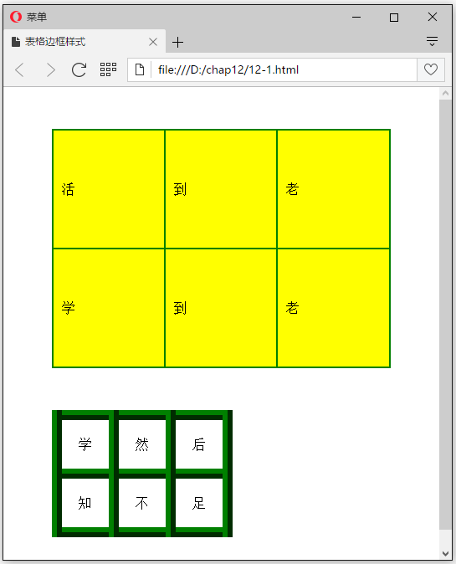
【例12-1】设置表格边框样式（12-1.html）
图12-1 表格边框样式设定浏览效果

Slide 6
<!DOCTYPE HTML>
<html>
<head>
<title>表格边框样式</title>
</head>
<style type="text/css“>
table{ /* 表格整体样式 */
margin:50px; /* 外边距50px */
border-collapse:collapse; /* 合并为单一的边框线 */
}
/* 设置tb1类的表格样式 */
table.tb1 td
{
padding:10px;border:2px solid green;
width:150px;
height:120px;
background-color:yellow;
}
/* 设置tb2类的表格样式 */
table.tb2 td
{
padding:20px;border:12px inset green;
}
</style>
<body>
<table class="tb1">
<tr><td>活</td><td>到</td><td>老</td></tr>
<tr><td>学</td><td>到</td><td>老</td></tr>
</table>
<table class="tb2">
<tr><td>学</td><td>然</td><td>后</td></tr>
<tr><td>知</td><td>不</td><td>足</td></tr>
</table>
</body>
</html>

Slide 7
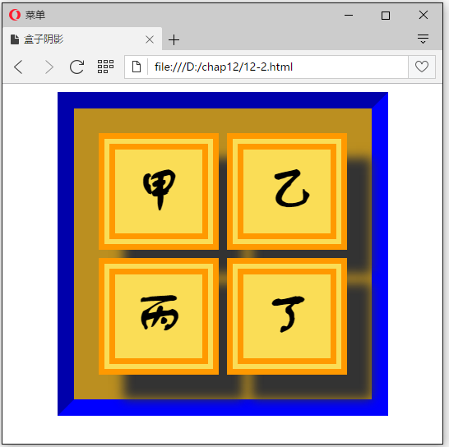
【例12-2】设置盒子阴影（12-2.html）
图12-2盒子的阴影浏览效果

Slide 8
<!DOCTYPE HTML>
<html>
<head>
<title>盒子阴影</title>
</head>
<style type="text/css">
.table_style
{
margin: 10px auto;/*外补白*/
padding:20px 20px 20px; /*内补白*/
border-style: inset;/*表格边框样式*/
border-collapse: separate;/*边框是否被合并*/
border-width:20px;
border-spacing:10px 10px;/*单元格间距*/
border-color: blue;
color: #000; /*前景色*/
background: #bb8F20; /*背景色*/
}
.table_style td
{
width:50px; /*单元格宽度*/
height: 50px; /*单元格高度*/
padding:0px 20px 20px; /*内补白*/
border-style:double;/*单元格边框样式*/
border-width:20px; /*单元格边框宽度*/
border-color: #F90; /*单元格边框颜色*/
background: #FADD56; /*单元格背景色*/
text-align:center; /*内容居中*/
font-size:72px;
font-family: "楷体gb2312";
box-shadow: 30px 30px 20px #333333;
/*盒子阴影*/
vertical-align: top;
}

Slide 9
<body>
<table class="table_style">
<tr>
<td>
<span class="title2">甲</span>
</td>
<td><span class="title2">乙</span>
</td>
</tr>
<tr>
<td>
<span class="title2">丙</span>
</td>
<td><span class="title2">丁</span>
</td>
</tr>
</table>
</body>
</html>
.title2 {
color: #000;
font-family: "方正舒体";
font-size: 64px;
font-weight:bold;
}
</style>

Slide 10
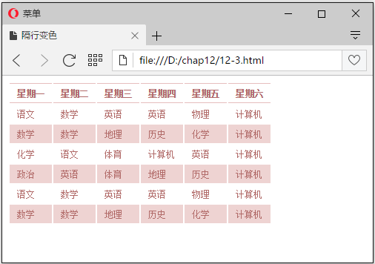
【例12-3】设置表格隔行变色（12-3.html）
图12-3 表格边框样式设定浏览效果

Slide 11
<!DOCTYPE HTML>
<html>
<head>
<title>隔行变色</title>
</head>
<style type="text/css">
#table-1 th, #table-1 tr
{
border-top-width: 1px;
border-top-style: solid;
border-top-color: rgb(230, 189, 189);
border-bottom-width: 1px;
border-bottom-style: solid;
border-bottom-color: rgb(230, 189, 189);
}
#table-1 td, #table-1 th
{
padding: 5px 10px;
font-size: 12px;
font-family: Verdana;
color: rgb(177, 106, 104);
}
#table-1 tr:nth-child(even)
{
background: rgb(238, 211, 210)
}
#table-1 tr:nth-child(odd)
{
background: #FFF
}
</style>
<body>
<table id="table-1">
<thead>
<tr>
<th>星期一</th>
<th>星期二</th>
<th>星期三</th>
<th>星期四</th>
<th>星期五</th>
<th>星期六</th>
</tr>
</thead>

Slide 12
<tr>
<td>政治</td>
<td>英语</td>
<td>体育</td>
<td>地理</td>
<td>历史</td>
<td>计算机</td>
</tr>
<tr>
<td>语文</td>
<td>数学</td>
<td>英语</td>
<td>英语</td>
<td>物理</td>
<td>计算机</td>
</tr>
<tr>
<td>数学</td>
<td>数学</td>
<td>地理</td>
<td>历史</td>
<td>化学</td>
<td>计算机</td>
</tr>
</table>
</body>
</html>
<tr>
<td>语文</td>
<td>数学</td>
<td>英语</td>
<td>英语</td>
<td>物理</td>
<td>计算机</td>
</tr>
<tr>
<td>数学</td>
<td>数学</td>
<td>地理</td>
<td>历史</td>
<td>化学</td>
<td>计算机</td>
</tr>
<tr>
<td>化学</td>
<td>语文</td>
<td>体育</td>
<td>计算机</td>
<td>英语</td>
<td>计算机</td>
</tr>

Slide 13
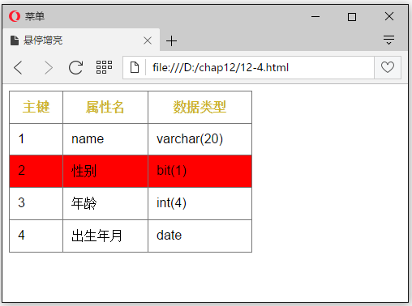
【例12-4】设置高亮显示选中行（12-4.html）
图12-4高亮显示选中行浏览效果

Slide 14
<!DOCTYPE html>
<html>
<head>
<title>悬停增亮</title>
</head>
<style>
table
{
border-collapse: collapse;
font-family: Futura, Arial, sans-serif;
width:300px;
height:200px;
}
th,td
{
padding: .65em;
}
th
{
background: #555 nonerepeat scroll 0 0;
border: 1px solid #777;
color: #cfb423;
}
td
{
border: 1px solid #777;
}
tbody tr:hover
{
background: red;
}
</style>
<body>
<table>
<thead>
<tr>
<th>主键</th>
<th>属性名</th>
<th>数据类型</th>
</tr>
</thead>

Slide 15
<tr>
<td>3</td>
<td>年龄</td>
<td>int(4)</td>
</tr>
<tr>
<td>4</td>
<td>出生年月</td>
<td>date</td>
</tr>
</tbody>
</table>
</body>
</html>
<tbody>
<tr>
<td>1</td>
<td>name</td> <td>varchar(20)</td>
</tr>
<tr>
<td>2</td>
<td>性别</td>
<td>bit(1)</td>
</tr>

Slide 16

12.2 CSS美化表单
CSS的功能很强大，利用样式表可以重新定义各种标记元素的外观，比如字体样式、背景颜色和图像样式、边框样式等。本节分析和讨论如何将CSS样式应用到表单元素中，让普通的表单更加美观实用。接下来我们通过简短的小例子来学习具体表单样式的美化的方法。

Slide 17
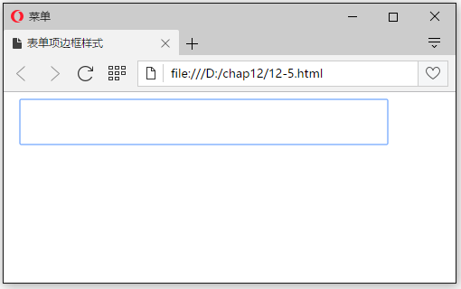
【例12-5】设置表单项边框样式（12-5.html）
图12-5 表单项边框浏览效果

Slide 18
<!DOCTYPE html>
<html>
<head>
<title>表单项边框样式</title>
</head>
<style>
.text
{
border: #fff 4px solid;
margin: 0px 0px 15px 10px;
padding-left: 10px;
float: left;
font-size: 2em;
line-height: 1.5em;
height: 40px;
text-align: left;
}
</style>
<body>
<form>
<input type="text" class="text" size="20" autofocus="autofocus"/>
</form>
</body>
</html>

Slide 19
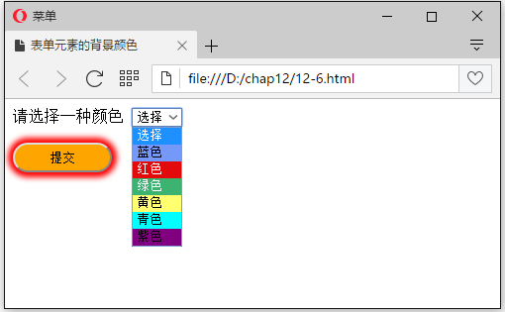
【例12-6】设置表单元素的背景颜色（12-6.html）
图12-6表单元素背景颜色浏览效果

Slide 20
<!DOCTYPE html>
<html>
<head>
<title>表单元素的背景颜色</title>
</head>
<style>
.blue{
background-color:#7598FB;
color: #000000;
}
.red{
background-color:#E20A0A;
color: #ffffff;
}
.green{
background-color:#3CB371;
color: #ffffff;
}
.yellow{
background-color:#FFFF6F;
color: #000000;
}
.cyan{
background-color:#00FFFF;
color:#000000;
}
.purple{
background-color:#800080;
color:#000000;
}
#btnSubmit
{
width:100px;
height:30px;
box-shadow:0px 0px 7px 5px red;
border-radius:20px;
background-color:orange;
}
</style>

Slide 21
<body>
<form method="post">
请选择一种颜色
<select name="color" id="color">
<option value=""> 选择 </option>
<option value="blue" class="blue">蓝色</option>
<option value="red" class="red">红色</option>
<option value="green" class="green">绿色</option>
<option value="yellow" class="yellow">黄色</option>
<option value="cyan" class="cyan">青色</option>
<option value="purple" class="purple">紫色</option>
</select>
<p><input type="submit" name="btnSubmit"id="btnSubmit" value="提交"></p>
</form>
</body>
</html>

Slide 22
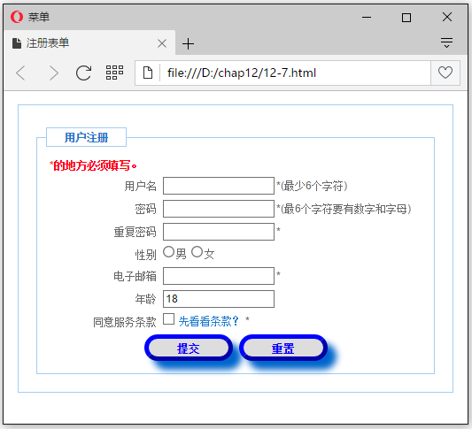
【例12-7】创建注册表单实例（12-7.html）
图12-7表单综合实例浏览效果

Slide 23
<!DOCTYPE html>
<html>
<head>
<title>表单综合实例</title>
</head>
<style type="text/css">
<!--
body
{
font-family: Arial, Helvetica, sans-serif;
font-size:12px;
color:#666666;
background:#fff;
text-align:center;
}
*
{
margin:0;padding:0;
}
a
{
color:#1E7ACE;
text-decoration:none;
}
a:hover
{
color:#000;
text-decoration:underline;
}
h3
{
font-size:14px;
font-weight:bold;
}
p
{
color:red;
margin:4px;
}
input
{
padding:1px;
margin:2px;
font-size:11px;
}

Slide 24
fieldset legend
{
color:#1E7ACE;
font-weight:bold;
padding:3px 20px 3px 20px;
border:1px solid #A4CDF2;
background:#fff;
}
fieldset label
{
float:left;
width:120px;
text-align:right;
padding:4px;
margin:1px;
}
fieldset div
{
clear:left;
margin-bottom:2px;
}
.input
{
width:120px;
}
.buttom
{
border:5px outset #00F;
border-radius:15px;
width:100px;
height:30px;
font:bold 8px Tahoma;
color: #00f;
box-shadow:10px 10px 10px #06C;
}
#formwrapper
{
width:450px;
margin:15px auto;
padding:20px;
text-align:left;
border:1px solid #A4CDF2;
}
fieldset
{
padding:10px;
margin-top:5px;
border:1px solid #A4CDF2;
background:#fff;
}

Slide 25
.enter
{
text-align:center;
}
-->
</style>
<body>
<div id="formwrapper">
<form method="post" name="apForm" id="apForm">
<fieldset>
<legend>用户注册</legend>
<p><strong>*的地方必须填写。</strong></p>
<div>
<label for="Name">用户名</label>
<input type="text" name="Name" class="input" id="Name" size="20" maxlength="30" />*(最少6个字符)<br/>
</div>
<div>
<label for="password">密码</label>
<input type="password" name="password" class="input" id="password" size="18" maxlength="15" />*(最6个字符要有数字和字母)<br/>
</div>
<div>
<label for="confirm_password">重复密码</label>
<input type="password" name="confirm_password" class="input" id="confirm_password" size="18" maxlength="15" />*<br/>
</div>
<div>
<label for="sex">性别</label>
<input type="radio"name="sex" id="sex" />男
<input type="radio"name="sex" id="sex" />女<br/>
</div>

Slide 26
<div>
<label for="AgreeToTerms">同意服务条款</label>
<input type="checkbox" name="AgreeToTerms" id="AgreeToTerms" value="1" />
<a href="#" title="您是否同意服务条款">先看看条款？</a> *
</div>
<div class="enter">
<input name="submit" type="submit" class="buttom" value="提交" />
<input name="reset" type="reset" class="buttom" value="重置" /></div>
</fieldset>
</form>
</div>
</body>
</html>
<div>
<label for="Email">电子邮箱</label>
<input type="text"name="Email" class="input" id="Email" size="20" maxlength="150" />*<br/>
</div>
<div>
<label for="age">年龄</label>
<input type="number"name="number" class="input" size="4" maxlength="3" value="18"/><br/>
</div>

Slide 27

第12章结束
认真总结，勤加练习

